Slide 1
Patentics 数据导入
索意互动（北京）信息技术有限公司

Slide 2
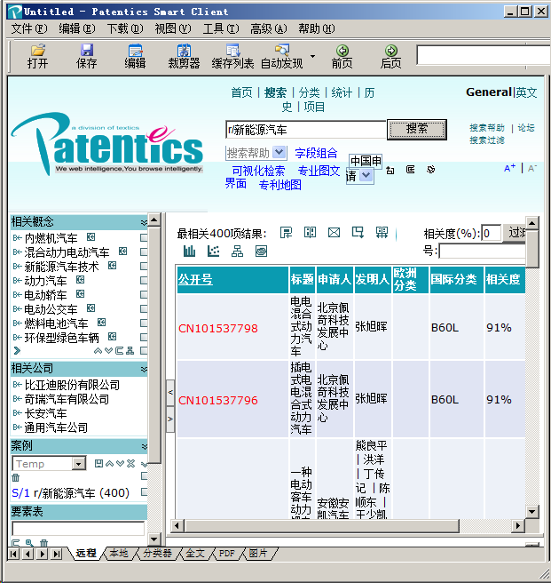
我们所说patentics客户端数据导入功能是指将检索结
果、文件、Windows剪贴版或客户端其他界面数据
（如：本地页面、缓存）导入到客户端分离器中。
检索结果导入
1.检索结果400项
2. 点击“分离器”

Slide 3
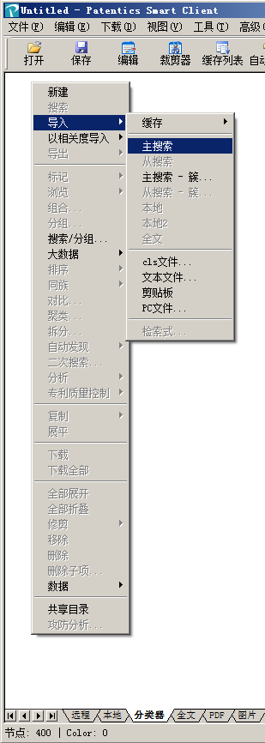
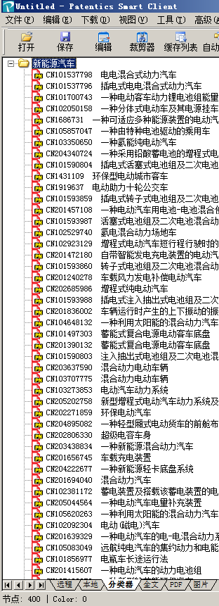
4. 数据导入成功，并自动新建节点、自动依据检索词命名。
3. 空白处点击右键，选择导入\主搜索，将检索结果导入。

Slide 4
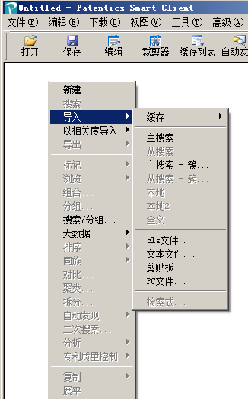
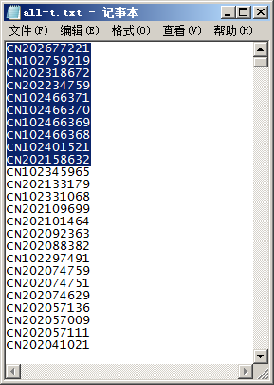
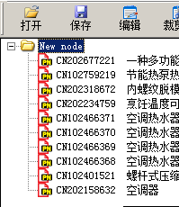
文件、Windows剪贴版导入
① cls文件：客户端分类器保存文件
② Txt文件：一行一个公开号者或申请号
③ pc文件：客户端本地页面保存文件
1
Windows
剪贴板
2
3
Ctrl + C
仅导入复制
的专利

Slide 5
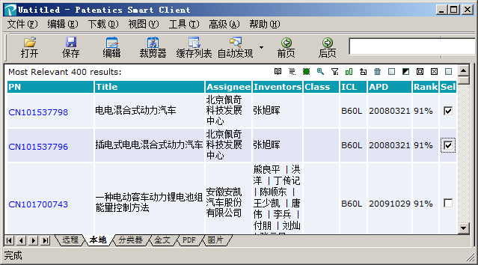
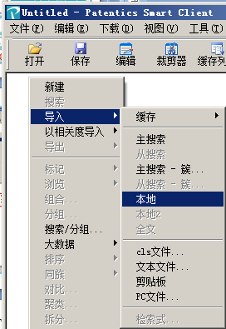
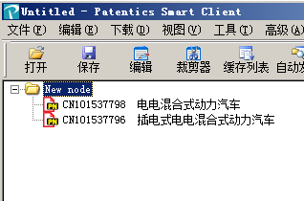
本地页面、缓存导入
导入本地页面数据，可选择性导入，如
果勾选了专利，只导入所勾选项；
如果没有勾选，默认导入本地页面全部
数据。

Slide 6
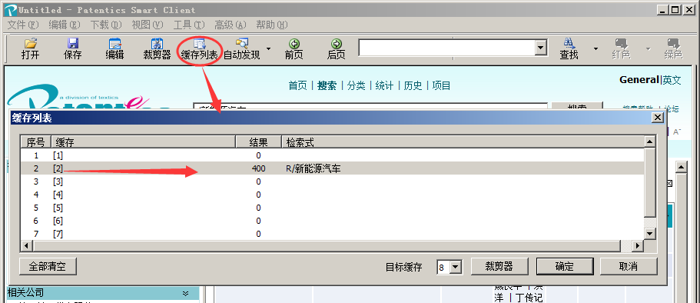
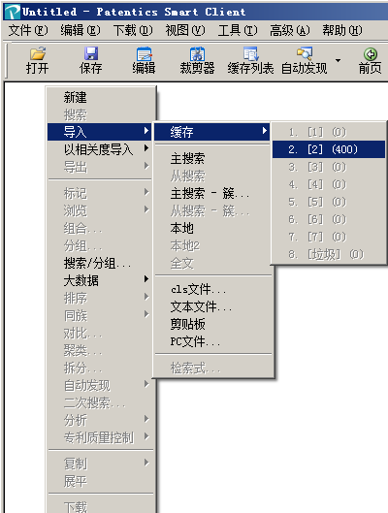
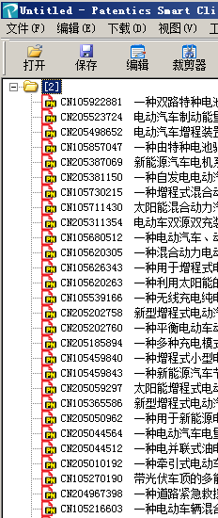
但缓存有数据时，导入缓存数据，自动
以缓存编号命名节点。

Slide 7
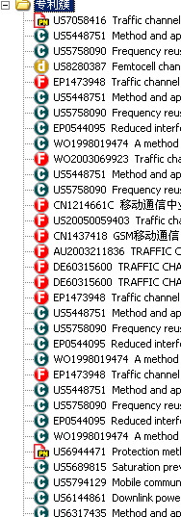
导入专利簇
问题：
如何快速获得一组专利的同族、引用、被引用专利？
如何获知该组专利引用哪些公司专利技术？
如何获知该组专利被哪些公司引用？
如何获知改组专利同族全球分布、同族引用、被引用的全球分布？
数以千万计
专利海洋
簇专利
等级分组
簇引用
自动聚合 同族 引用 被引用
引用簇
按 需 分 组
引用
申请人分组
簇同族
A公司
自动导入Patentics
专利簇
被引用
申请人分组
B公司
同族
国家分组
簇同族引用
US
CN
KR
EP
簇专利
…分组
按需分

Slide 8
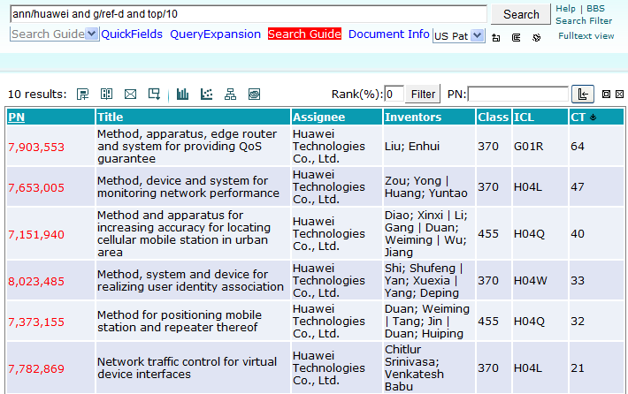
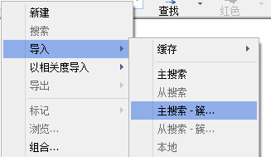
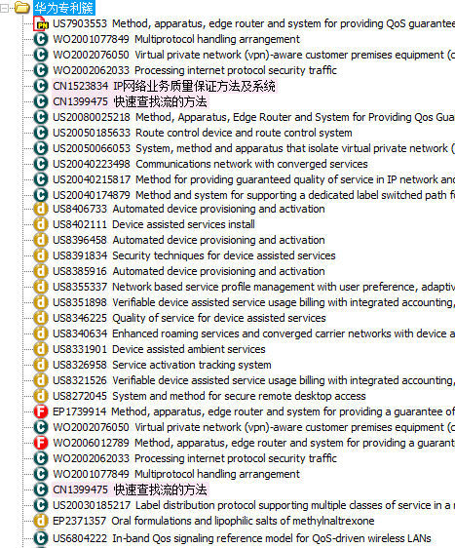
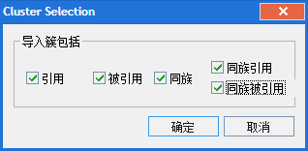
1 . 检索：ann/huawei and g/ref-d and top/10，含义：华为美国授权专利被引用最多的前10篇。
簇专利
簇引用
引用簇
配置簇选项
簇同族
2 . 一步聚合导入专利簇。
簇同族引用

